Slide 1
جامعة الدمام
كلية الآداب
قسم الجغرافيا ونظم المعلومات الجغرافية
الجغرافيا الاقتصادية
المستوى الثالث – جغرافيا
(المحاضرة الثالثة )
أستاذا المادة
د/ حسين عبد الفتاح د/نجاح القرعاوى

Slide 2

الموارد الاقتصادية
مفهوم الموارد وطبيعتها :
الموارد هي كل ما يستغله الإنسان من الخامات الطبيعية فهي نتيجة التفاعل بين النشاط الإنساني بمستوياته التكنولوجية المختلفة والخامات الطبيعية 0
- كما تعرف ايضا بأنها كل ما تحتويه البيئة من معطيات من صنع الله عز وجل وفيها نفع للإنسان اذا ما احسن استغلالها . وكى يطلق على هذه المعطيات مورد يرتبط ذلك باستخدام الانسان لها وتحويلها من مصدر أو مكنون للثروة الى مورد يستفاد منه اقتصاديا محققا نفع للإنسان . مثال : البترول الخام مورد طبيعى وعند تكريره واستخدامه كوقود مثلا تحول الى مورد اقتصادى .

Slide 3
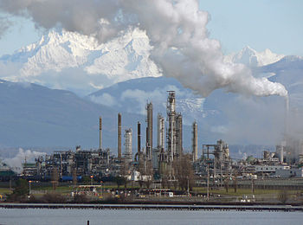

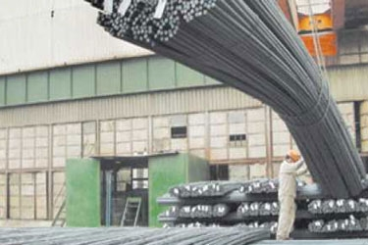
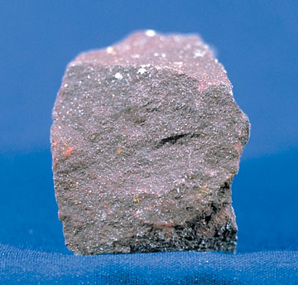

الموارد الاقتصادية
الموارد الطبيعية

Slide 4
وليست كل الموارد الاقتصادية طبيعية في الأساس، فهناك موارد بشرية..

Slide 5

خصائص الموارد الاقتصادية
1- الندرة النسبية:
وهي قصور القدر المتاح
من الموارد عن إشباع
رغبات السكان
2- القابلية للمزج:
أي مزج الموارد الطبيعية
بنسب معينة
لإنتاج منتج أفضل
3- تعدد أوجه الاستخدام
اى تعدد اوجه استخدام المورد من خلال طرق التصنيع المتنوعة

Slide 6
ما أهمية الموارد الاقتصادية؟؟
1- تعد دعائم القوة والأمن ومصدر الثراء والرخاء وهي
تؤثر في الإنسان تأثيرًا مباشراً سواء في السلم أو في
الحرب.
2- أنها متحركة ومتغيرة باستمرار فالموارد تنكمش
وتتسع تبعًا لجهود الإنسان ومعاملته لهذه الموارد.
3- الموارد سواء كانت مادية أو غير مادية ترتبط
بالإنسان باعتبارها وسائل لتحقيق غاياته ولإشباع
رغباته واحتياجاته.

Slide 7
أسس تصنيف الموارد الاقتصادية

Slide 8
تصنيف الموارد
تصنيف الموارد
اختلف الباحثون في مجال حصر تنوع وتصنيف الموارد تصنيفاً موضوعياً فقد لجأ فريق منهم إلى تصنيف الموارد من حيث المكان والوجود واتجه فريق آخر إلى تصنيفها من حيث التركيب والشكل وتمسك فريق ثالث بتصنيف الموارد من حيث مدى الوفاء بالعطاء والإنتاج على امتداد الزمن ونتبين في كل نمط من أنماط التصنيفات الثلاث قيمة علمية يستفاد بها في مجالات تعميق المعرفة بالقيمة الفعلية للموارد وأهميتها عندما تتحول إلى موارد اقتصادية وأهم هذه التصنيفات

Slide 9
تقسم الموارد على أساس توزيعها الجغرافي إلى (4) أقسام فرعية هي
واسعة الانتشار
*عنصر الأكسجين فــي الهـــواء.
*أشعـــة الشمس.
متوسطة الانتشار
*التربة الخصبة
*الغابات المدارية
محدودة الانتشار
بعض المعادن كالميكا والقصدير
نادرة الانتشار
مثل النيكل فى كندا واليورانيوم فى الولايات المتحدة
وهذا التصنيف المكاني مفيد من لأنه يساعد الجغرافي على إدراك وتقدير لمدى التناسق أوعدم التناسق بين التوزيع الجغرافي للموارد حسب الاحتمالات السابقة وبين التوزيع الجغرافي للسكان المنتفعين بالموارد بطريقة مباشرة وغير مباشرة

Slide 10
تقسيم الموارد على أساس مدى قدرتها
على التجدد والاستمرار:

Slide 11
التصنيف التركيبي على أساس طبيعة تكوينها
ويميز التصنيف التركيبي للموارد بين نوعين من حيث اختلاف الظروف والعوامل التي اشتركت في تكوين وتشكيل كل نوع منها ويتضمن هذان النوعان
·الموارد العضوية وهي موارد وثيقة الصلة بنمط الحياة وتاريخ الحياة وتطورها على سطح الأرض في كل صورها وبكل أشكالها المتنوعة والتي يشملها النمو النباتي الطبيعي أو تشملها أنواع الحيوانات المتباينة مثال الموارد النباتية والحيوانية وزيت البترول ورواسب الفحم
·الموارد غير العضوية وهي التي تتمثل في كل شكل أو تركيب لايدخل فيه اثر معين للحياة على سطح الأرض وهي من غير شك وثيقة الصلة بتركيب الأرض وتكوينها وما تحتويه أو مايحيط بتركيبها 0 أهمها الصخور ومواد القشرة الأرضية كالملح الصخري والبوتاسيوم والموارد المعدنية والعناصر الكيميائية الموجودة في الهواء كالأكسجين والنتروجين
·موارد تضم عناصر عضوية وغير عضوية كالتربة

Slide 13
موارد حضارية
* المعرفة
* الابتكارات
* التنظيمات
موارد بشرية
* الإنسان

Slide 14
تقسيم الموارد على أساس مظهرها...
غير ملموسة
تمثل في
السياسة الحكومية
والحرية والخبرة والصحة
فلكل هذا أثره في الإنتاج
ملموسة
يمكن تمييزها بالعين
((مثل))
المعادن
التربة والغابات

Slide 15
يمكن تقسيم الموارد
بحسب الإقليم الجغرافي
موارد الغابات المداريــــة
المطيرة
موارد الأقاليــــم الموسمية وغيرها
موارد البحر
المتوسط
موارد الســــافانا

Slide 16
ويمكن أن تقسم الموارد على أســـــاس الوظيفة:
مواد غذائية
الزيــــوت
الأليــــــــاف
الطـــــاقة

